Slide 1
Moja metoda studiowania Listu do Rzymian.
… ale dajcie się przemieniać przez odnowienie waszego myślenia, abyście … (Rz12)
SDP - Spotkania Dla Przedsiębiorców Gliwice, 7 listopada 2022 roku
Fundacja Instytutów Biblijnych Wojciech Apel, +48601425019, wojtek@pp.org.pl

Slide 2
Plan
Wstęp: Dlaczego Was do tego zachęcam
Wasze decyzje do podjęcia
Proponowany sposób pracy w 7 krokach?
Zakończenie: Co jeszcze?

Slide 3
Wstęp

Slide 4
Cel spotkania
Hebr 10:24-25 - I przypatrujmy się jedni drugim, aby pobudzać się do miłości i dobrych czynów, nie porzucając naszych wspólnych zgromadzeń, jak to u niektórych jest w zwyczaju, ale zachęcajmy się i to tym bardziej, im wyraźniej widzicie, że zbliża się ten dzień.
Nie będę mówił nic o tym co jest w Liście do Rzymian. A przynajmniej będę się starał tego czynić.
Motto: … ale dajcie się przemieniać przez odnowienie waszego myślenia, abyście … (Rz12)

Slide 5
Życie
Praca

Slide 6
Życie
Decyzje
Praca
Wnioski

Slide 7
Życie
Skąd jestem?
Kim jestem?
Dokąd zmierzam?
Decyzje
Praca
Wnioski

Slide 8
Sposób na świadome życie
Skąd jestem?
Kim jestem?
Dokąd zmierzam?
Decyzje
Praca
Wnioski

Slide 9
Sposób na świadome, mądre życie
Umysł
Decyzje
Praca
Wnioski

Slide 10
Sposób na świadome życie
Umysł
Decyzje
Praca
Wnioski
będę Was zachęcał
to musicie wykonać sami
to też Wasza praca ale potem Wasza własność

Slide 11
Wspólne zgromadzenia nasze
I przypatrujmy się jedni drugim, aby pobudzać się do miłości i dobrych czynów, nie porzucając naszych wspólnych zgromadzeń, jak to u niektórych jest w zwyczaju, ale zachęcajmy się i to tym bardziej, im wyraźniej widzicie, że zbliża się ten dzień.
(Hbr 10:24-25 tpnt)
Przypatrujmy? BWP: okazujmy staranie; BT: troszczmy się o siebie wzajemnie; BW: baczmy; EIB: myślmy o sobie;
Pobudzać? BT: zachęcać;
Nie ma tam „nie opuszczajmy”.

Slide 12
Wspólne zgromadzenia nasze …
Umysł
Decyzje
Praca
Wnioski
będę Was zachęcał
to musicie wykonać sami
to też Wasza praca ale potem Wasza własność

Slide 13
Do czego będę zachęcał?
Zachęcam do samodzielnego przestudiowania Listu do Rzymian, tak aby (#1) dokładnie poznać jego treść, (#2) zrozumieć strukturę, (#3) wyciągnąć samodzielne wnioski i (#4) wdrożyć je w swoje życie.
Efekt uboczny: znać Rz na pamięć.

Slide 14
#1. Dlaczego Was do tego zachęcam

Slide 15
Powody
U mnie zadziałało!
Zadziałało u kilkunastu osób, które miałem przyjemność przez List do Rzymian w ten sposób przeprowadzić.
Notes:
2003 Afera Rywina
2004 zaczynam myśleć – Zabawa w Słowa
2010 Pierwsze podejście do Listu do Rzymian
2012 Pierwsza próba wdrożenia Rz 12:1
2015 Zawodowa próba wdrożenia Rz 12:1
2019 …

Slide 16
#2. Decyzje do podjęcia

Slide 17
Czy w to wchodzę?
W co?
W dokładne, samodzielne przestudiowanie Listu do Rzymian i wyciągnięcie wniosków z tego studiowania.
?

Slide 18
#2. Decyzje do podjęcia których zachęcam
Czy w to wchodzę?
Którego przekładu mam użyć jako tekstu podstawowego?
Papier czy elektronika?
W którym edytorze tekstu chce pracować?
Czy chcę uczestniczyć w grupie wsparcia?
Co z tym zrobię?

Slide 19
Pytanie #1 Czy w to wchodzę? Czy zacznę? Czy się podejmę?
Ja mogę tylko zachęcać. Ale to będzie ciężka praca! Potrzeba godzin….
7 godzin?
20 godzin
5 godzin?
A może 5 godzin tygodniowo przez 6 miesięcy?
Ja mogę tylko zachęcać.
?

Slide 20
Pytanie #2 - Którego przekładu mam użyć jako tekstu podstawowego?
Przekłady do rozważenia:
TPNT
UBG
PNŚ
Przekłady pomocnicze:
PNŚ o ile nie jest bazowym
BT, a najlepiej BT5
EIB
BW
Przekłady nie zalecane:
Nowy przekład dynamiczny
Parafrazy – np. Słowo Życia
Informacja: Polacy są bogatym narodem. Mamy 45 przekładów NT i żaden z nich nie jest sfałszowany!
?

Slide 21
Uwagi dotyczące tekstu bazowego.
Najlepiej dosłowny:
Oblubienica.eu – tylko wersja elektroniczna, niewygodna
Toruński przekład Nowego Testamentu (polecam)
Pastor Zaręba? Ale czy on jest dosłowny?
Po co się wspomagać, czym się wspomagać?
Co to jest wspomaganie? Sprawdzenie jak słowo, albo fraza brzmi w innym przekładzie
Co to jest „swoja” Biblia? Tak, którą używasz na co dzień.
BT, a najlepiej BT5
Na ile parafrazować?
Jak najwięcej!

Slide 22
Uwagi….
Dlaczego nie mam numerów wersetów!
- Aby się nie sugerować strukturą redaktorów!
Czy warto słuchać? -> Tak. Byle nie Superprodukcji!
Ale Superproducję może też warto, byle nie na początku.

Slide 23
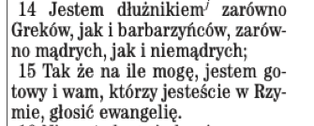
Uwagi….
A co ze zdaniami, co ze średnikami „;” na końcu? Co dużymi literami na początku wersu?
Usunąć! Wszak pracujemy nad tekstem a nie z redakcją.
Rz 1:14-15:
Bo jestem dłużnikiem zarówno Greków, jak i barbarzyńców, zarówno mądrych i niemądrych, tak więc, jeśli chodzi o mnie, gotów jestem i wam, w Rzymie, ogłosić Ewangelię.

Slide 24
Pytanie #3 Papier czy elektronika?
Uwagi:
Celem pracy z elektroniką może być wydanie swojej redakcji jakiegoś tłumaczenia Listu do Rzymian.
Kto czuje się słaby w pracy z edytorem tekstu? Spróbujmy znaleźć wsparcie kogoś, kto czuje się mocny.
Dla papierowych przygotuję wydrukowane strony.
?

Slide 25
Pytanie #4 W którym edytorze tekstu chce pracować?
Co potrzebujemy od Edytora, od procesora tekstu:
Style: Nagłówek 1, Nagłówek 2, Nagłówek 3
Na koniec spis treści
Odnośniki i przypisy
Formatowanie wydruku
Makra (przydatne jak ktoś potrafi)
Co mamy do wyboru:
Word, OpenOffice (LibreOffice), GoogleDoc, nie polecam Pages
Notepad (Windows) albo inny tekstowy + dwa Entery ☺

Slide 26
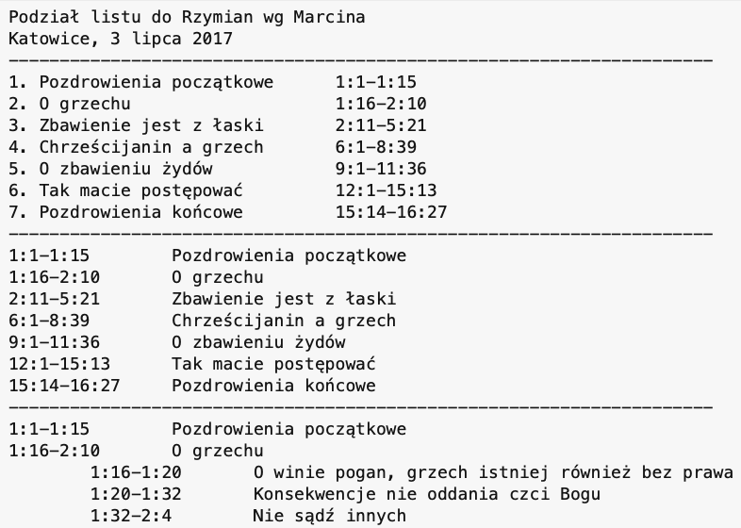
Jeżeli prosty edytor tekstu (.txt)
Wstawianie akapitu - Używanie klawisza Enter
Tymczasowe wstawianie dwóch akapitów dla sekcji
Nagłówki tworzone poprzez podkreślenia.

Slide 27
Pytanie #5 Czy chcę uczestniczyć w grupie wsparcia?
Punkt wyjścia: Heb 10:24n
Propozycja:
Prywatna sieć relacji bo nie obowiązuje nas RoDo.
Półgodzinne spotkania na tele….. np.. w czwartki o 21.oo?
Ta deklaracja rodzi zobowiązanie.
?

Slide 28
#3. Sposób pracy Moja metoda w kilku krokach

Slide 29
Moja metoda w kilku krokach
Krok #1 – Poznanie
Krok #2 – Analiza
Krok #3 – Własna synteza
Krok #4 – Praca nad wydaniem
Krok #5 – Wersety
Krok #6 – Wnioski
Krok #7 – …

Slide 30
Mój sposób na przepracowanie Listu do Rzymian
Poznanie treści
Czytanie
Analiza treści
Pierwszy podział
Synteza myśli
Akapity
Wnioski
Słuchanie
Przeczytanie
Drugi podział
Uporządkowanie
Rozdziały
Części
Struktura
Sekcje
Kluczowe myśli
Zachęty

Slide 31
Moja metoda w kilku krokach
Krok #1 – Poznanie materii osłuchaj się, oczytaj, przeczytaj komuś, niech ktoś Ci przeczyta, nagraj
Krok #2 – Analiza – cięcie tekstu na akapity, sekcje, rozdziały, części
Krok #3 – Własna synteza – śródtytuliki i śródtytuły
Krok #4 – Praca nad wydaniem: odtwarzanie numeracji, spisem treści, redakcja
Krok #5 – Wersety
Krok #6 – Wnioski
Krok #7 – …

Slide 32
Krok #1 – Poznanie treści
Przeczytaj.
Osłuchaj się.
Wysłuchanie w audiobooku to około 1 - 1h20m
Na pewno mamy nagranie przekłady: BT, EIB, UBG, BW, PNŚ i BT (Superprodukcja)
Przeczytaj komuś, przeczytajcie sobie. Czytanie na głos pomaga!
Czytanie na głos uczy!

Slide 33
Długości nagrań audio
3-7 godzin
EIB pastora Zaręby - 1h1m - dobrze się tego słucha
BT (DeoRec '1995 - 1h17m) - dobre, na ile dobra jest BT
BT dla niewidomych – dobre, bo najmniej emocji
UBG - 57m (na YT dostępne są dwa nagrania)
BT w Superprodukcji 1h21m - nie polecam (!), bo aktorzy dodają za dużo swojej interpretacji a Ty masz sobie poszukać własnej.
PNŚ - jest dostępny na ich serwisie łącznie z audio.
BW jest dostępne na YT ale nie zachęcam, bo przekład ten powinien już powoli być odkładany na półkę.

Slide 34
Krok #1 – Poznanie materii
10-20 godzin
2, 3 tygodnie
Osłuchaj się
Wysłuchanie w audiobooku to 1h20m
Na pewno mamy nagranie przekłady: BT, EIB, UBG, BW, PNŚ i BT (Superprodukcja)
Przeczytaj
Jeżeli możesz to z tekstu bez numeracji.
Koniecznie 3 przekłady, obowiązkowo PNŚ.
Przeczytaj komuś.
Poproś, niech ktoś Ci przeczyta – albo przeczytajcie sobie razem, po jednej stronie (ale nie po rozdziale!)
Nagraj jako audio albo wideo, może być w odcinkach. (dla ambitnych)

Slide 35
Krok #2 – Analiza – cięcie tekstu na kawałki
Akapit
Sekcja
Rozdział
Część

Slide 36
Akapit
Zadaniem akapitu jest wyraźne zaznaczenie nowej myśli w bieżącym wątku wypowiedzi.
(…)
Akapity buduje się poprzez:
wcięcie akapitowe – odsunięcie pierwszego wiersza akapitu od marginesu.
odstęp międzyakapitowy – zwiększenie odstępu między akapitami za pomocą stosownej opcji w programie do składu lub metodą nieprofesjonalną przez wstawienie pustego wiersza.

Slide 37
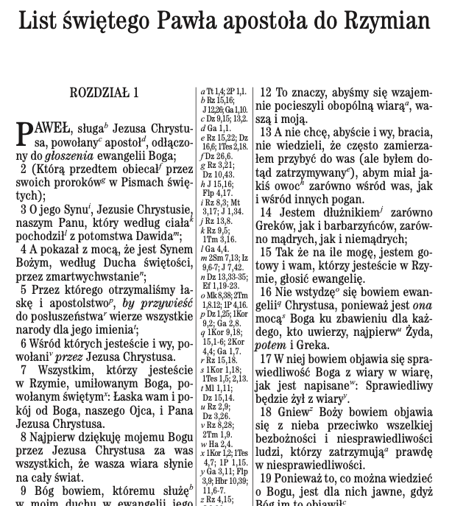
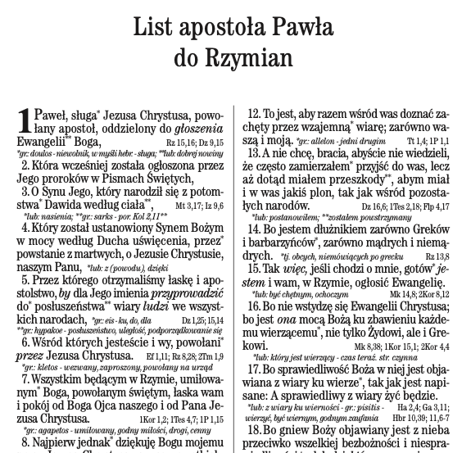
Akapit – nie ma czegoś takiego w BG, TPNP
UBG, TPNT nie mają akapitów!

Slide 38
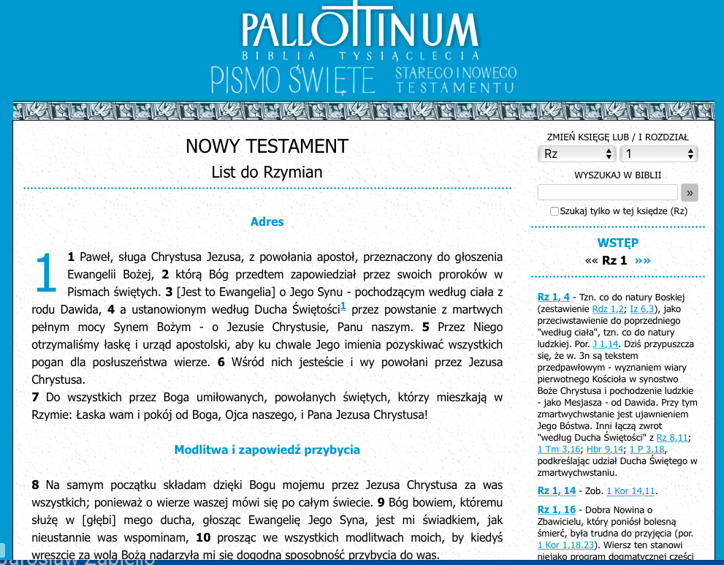
Akapit – sugestie w BT
BT, BW, EIB mają sekcje, akapity i przypisy

Slide 39
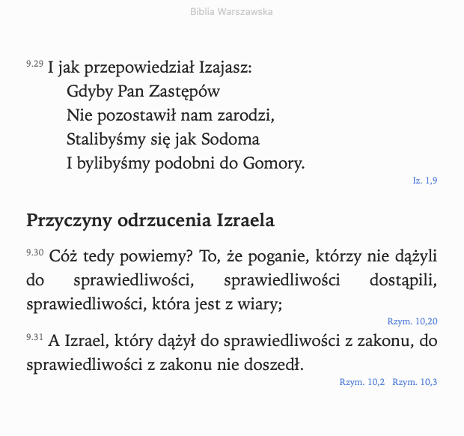
Śródtytuły

Slide 40
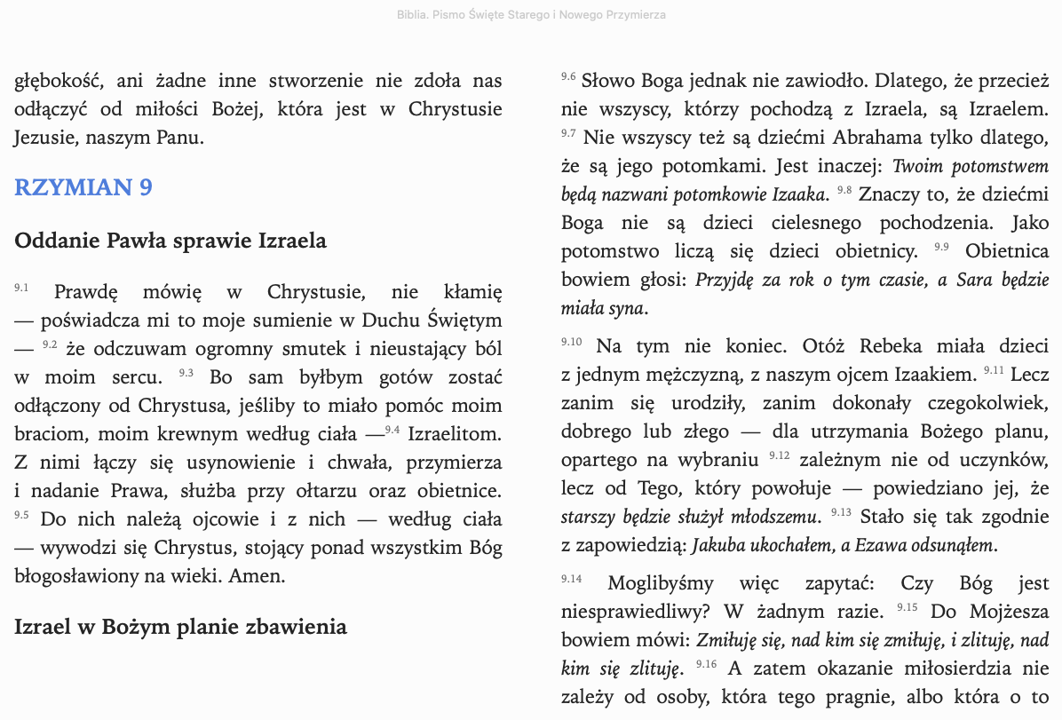

Slide 41
Sekcja
Sekcja to kilka akapitów, które łączą się w jakiś sposób.

Slide 42
Rozdział
Rozdział to kilka sekcji, które na pewno mają coś wspólnego i oddzielają się od innego rozdziału.

Slide 43
Część
Część to większy kawałek dzieła. Na pewno część jest odrębna od poprzedniej części – inne tempo, rytmika, melodia, tonacja, harmonia, ale też tematyka.
W muzyce symfonie
koncerty, sonaty są z reguły 3 lun 5 częściowe.
suity (jako utwory taneczne) są 7 lub 9 częściowe (sarabande, courand, menuet, gige (to szybkie), boure, czasem polonez)
… albo 4 części
Wstęp
Traktat
Wnioski
Zakończenie
W liście do Rzymian przyjmijmy, że są 3 albo 3 części
Wstęp
Traktat
Zakończenie

Slide 44
Uwagi do przeprowadzenia analizy
Akapit – używaj Enter, wstawiaj ¶
Sekcja – dwa ¶ ¶
Rozdział – trzy ¶ ¶ ¶ ale coś tam wpisz aby się nie pogubić
Części – można roboczo przyjąć, że Rz ma 3: wstęp, traktat, zakończenie – albo jak ktoś woli to prolog, corpus i epilog, albo 4 części ☺
Tak, tak, wiem….
… to ciężka praca….. Potrzebne z 10 godzin jak nic! Albo 3 razy po 5 godzin.

Slide 45
Krok #3 - synteza
Własna synteza poprzez śródtytuliki i śródtytuły, albo streszczenia sekcji.
Metoda Julii:
czytając stworzony akapit zadawała sobie pytanie: o czym ten akapit jest? To pytanie wpisywała w nagłówek akapitu lub seksji.
Jeżeli nie potrafiła odpowiedzieć to może podział nie był właściwy
Jak już zadała sobie pytanie, to na nie odpowiadała, swoimi słowami, byle jak najkrócej. I to był tytulik.
A może od razu stworzyć sekcje i opisać kilka akapitów?

Slide 46
Uwagi do kroku #3 - synteza
To trudny krok….
… ale się nie załamuj!
Na tym poziomie pracy nad fragmentem warto popatrzeć też na poprzedni, przemyśleć następny fragment.

Slide 47
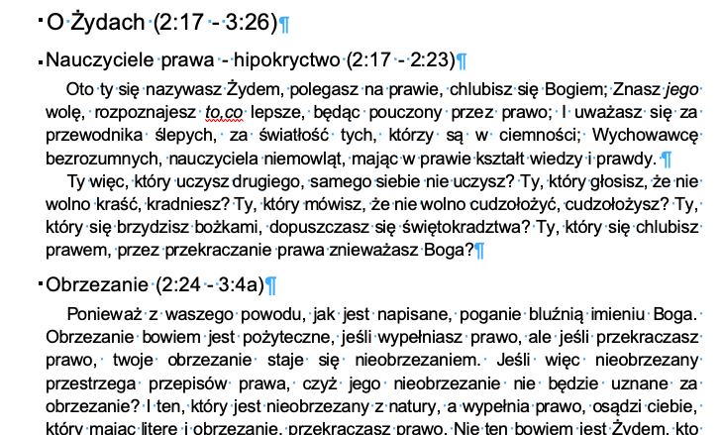
Krok #4 – Praca nad spisem treści
Potrzebne będzie odtworzenie numeracji, a więc praca z wersja papierową.
Przy każdym rozdziale tworzymy zapis (7:3 – 8:12)
Jeżeli używaliśmy stylów to Spis treści stworzy się w Wordzie automatycznie.
Jeżeli nie – poproś kogoś kto jest biegły w technice o pomoc.

Slide 48
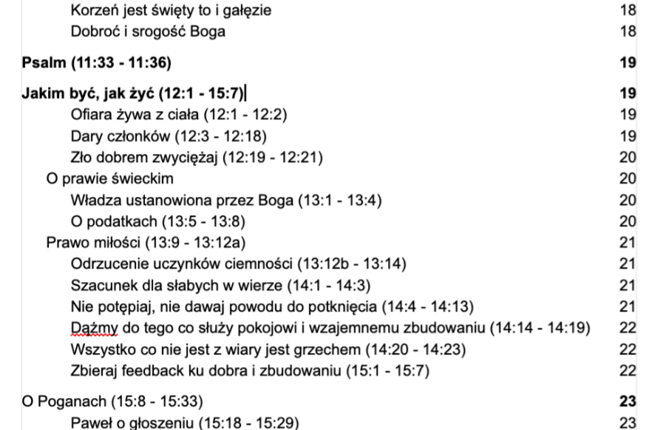
A potem kliknięcie i …..

Slide 49
Krok #5 – Praca nad wersetami
Odpocznij przez tydzień od Listu do Rzymian
Jeżeli możesz to wydrukuj swoją pracę. Najlepiej ten krok zrobić bez komputera, nad swoją wersją drukowaną czytając i zaznaczając markerem.
Przeczytaj i zakreśl kluczowe wersety.
Kluczowy werset to ….
Przeredaguj, albo nawet sparafrazuj ten werset do wersji którą chcesz pamiętać. Możesz używać słów z różnych tłumaczeń, możesz zrobić syntezę.

Slide 50
Krok #6 – Wnioski

Slide 51
Krok #7 – Zastosowanie
?

Slide 52
#4. Co jeszcze powinniśmy wiedzieć Grupy wsparcia

Slide 53
#4. Grupy wsparcia
Czwartek, 21.oo
Alternatywna pora?
SMS? Email? WhatsUp, Fejs?
Alternatywna siatka zachęcaczy
Potrzebny sekretariat grupy.

Slide 54
Moja metoda studiowania Listu do Rzymian.
Koniec
… ale dajcie się przemieniać przez odnowienie waszego myślenia, abyście … (Rz12)
SDP - Spotkania Dla Przedsiębiorców Gliwice, 7 listopada 2022 roku
Fundacja Instytutów Biblijnych Wojciech Apel, +48601425019, wojtek@pp.org.pl

